Slide 2

Thực hành TTUD
Inversions

Slide 3
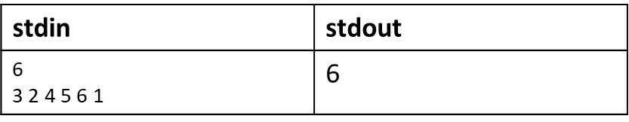
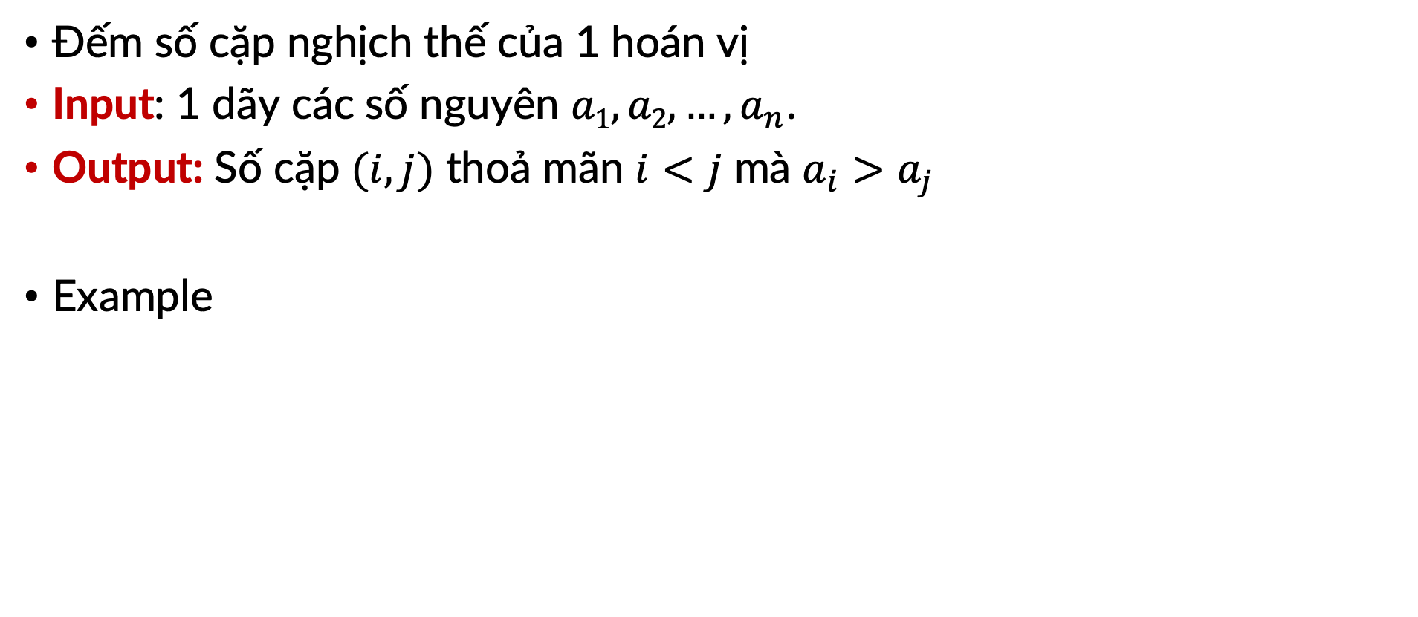
Inversions
Đếm số cặp nghịch thế của 1 hoán vị
Input: 1 dãy các số nguyên $a1, a2,…, a_{n}$.
Output: Số cặp $(i,j)$ thoả mãn $i<j$ mà $a_{i}>a_{j}$
Example

Slide 4
Inversions
Ý tưởng #1: Duyệt toàn bộ từ trái sang
Tại mỗi điểm: đếm số phần tử bên phải nhỏ hơn: chính là số nghịch thế
Độ phức tạp: O(n²)

Slide 5
Inversions
Ý tưởng #2: giống merge sort
Chỉnh sửa lại code mergeSort để vừa sắp xếp vừa đếm số nghịch thế
Ý tưởng mergeSort(int left, int right):
Chia mảng thành 2 phần
Sắp xếp mảng (left, mid) và (mid +1, right)
Trộn 2 mảng đã sắp xếp thành mảng mới
Độ phức tạp : O(n log n)

Slide 6
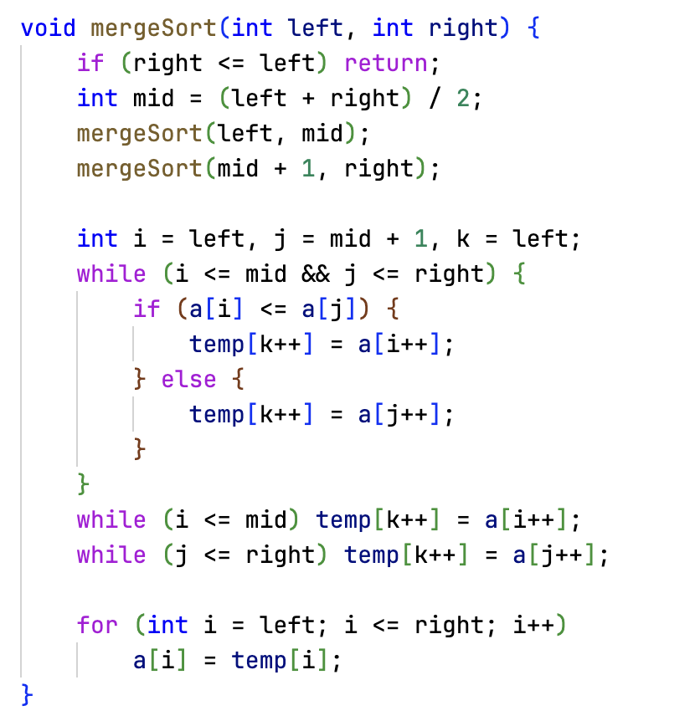
Inversions
Ý tưởng #2: giống merge sort
Code Merge sort:
Chỉnh sửa code để vừa đếm, vừa sắp xếp

Slide 7
THANK YOU !

